Slide 1
Цель
Расширять представления детей о войне и детях военных лет, как они защищали Родину (в годы Великой Отечественной войны, воины храбро сражались и защищали нашу страну от врагов).
Познакомить с Детьми-Героями Великой Отечественной войны — Зоей Космодемьянской,.
Формировать нравственно-патриотическое отношение к детям- героям ВОВ.
Активизировать познавательную деятельность детей, умение понимать неразрывную связь событий прошлого и настоящего.
Рассматривание иллюстраций о Великой Отечественной войне, просмотр диафильмов, посещение памятников погибшим героям, экскурсия в музей, возложение цветов к памятнику героям ВОВ, просмотр портретов Детей-Героев ВОВ.

Slide 2
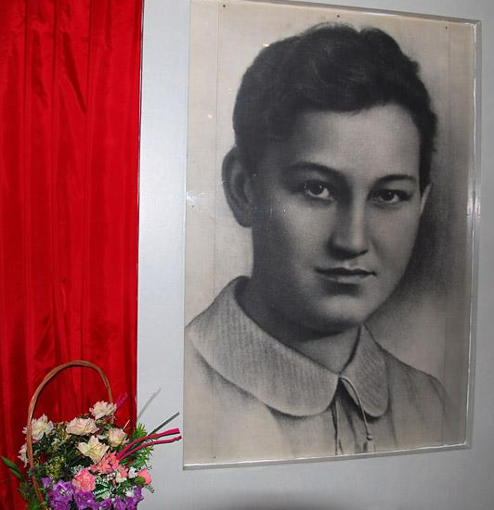
Великая дочь земли Тамбовской –
Зоя Космодемьянская

Slide 3
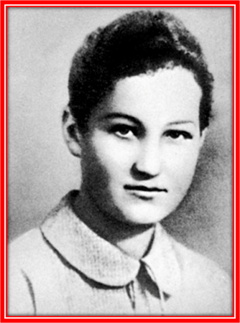
,.Жизнь её была короткой, но ясной и чистой, как стёклышко. Росла Зоя до шести лет в Осиновых Гаях у дедушки с бабушкой - Тимофея Семёновича и Мавры Михайловны. Росла, как и все деревенские ребя­тишки, мало чем от них отличаясь: скакала по улицам, до посинения ныряла и плавала в тихой Кашме, бегала по росистой траве, любила летние грозы. Зоя запишет в своём дневнике: «Как здесь хо­рошо!»
Да, ей было хорошо на Тамбовщине.
Так и росла маленькая, хрупкая, приветливая, довер­чивая ясноглазая девочка с кроткой улыбкой, мечтавшая стать писателем. И осталось у неё от деревенского детства ощущение светлой и тёплой радости. Любила она ещё собирать цветы, хорошо в них разбиралась, знала их названия...

Slide 4
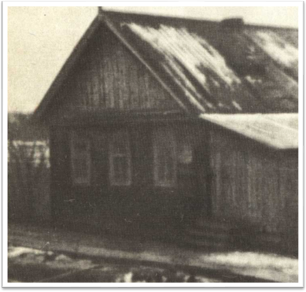
«Зоя росла бойкой и весёлой, - вспоминала много лет спустя её подруга детства Зоя Епихина. Да, ей совсем не были чужды ребячьи радости и затеи, но что-то и выделяло её из одногодков. Что же? Может, рано появившаяся сосредоточенность, углублен­ность в самою себя, незаурядность душевного мира? Она ведь рано, в шесть лет, научилась читать, с детства вела дневник. Летом пропалывала с бабушкой грядки, следи­ла за домашней живностью. С отцом ездила в луга за сеном.
Дом в котором жила семья
Космодемьянских
(Гавриловского района Тамбовской области, село Осино-Гай)

Slide 5
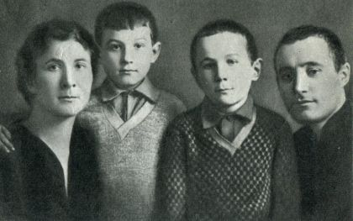
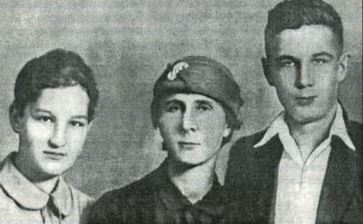
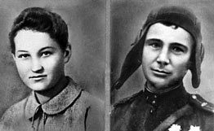
Семейные фотографии

Slide 6
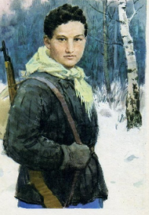
От школьного порога. Уходила девочка В бессмертную дорогу...
Когда над Родиной нависла чёрная зловещая тень фашизма, она не раздумывала, где ей нужно быть в это время. И только повторяла: «Какую землю топчут, какую землю!» Вместе с мамой шила мешки для фронта, рукавицы, шлемы, дежурила на чердаке и крыше, и готовилась попасть на фронт в любом качестве: медсестры, бойца, разведчицы, диверсанта...

Slide 7
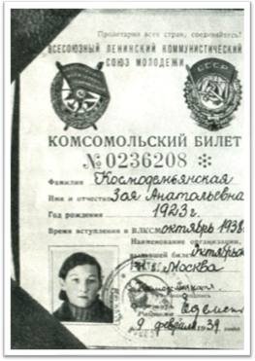
В октябре 1938 года Зоя вступила в ряды Ленинградского комсомола.
В 1940 году Зоя закончила 9-й класс средней школы № 201 города Москвы

Slide 8
1 октября 1941 года Зоя, в числе 2000 комсомольцев-добровольцев, явилась к месту сбора в кинотеатре «Колизей» и оттуда была доставлена в диверсионную школу, став бойцом разведывательно-диверсионной части, официально носившей название «партизанской части 9903 штаба Западного фронта». После трёхдневного обучения, Зоя в составе группы была 4 ноября переброшена в район Волоколамска, где группа успешно справилась с заданием (минирование дороги).

Slide 9
Последнее письмо.
Семнадцатого ноября она послала матери последнее письмо: «До­рогая мама! Как ты сейчас живешь, как себя чувствуешь, не больна ли? Мама, если есть возможность, напиши хоть несколько строчек. Вернусь с задания, так приеду погостить домой. Твоя Зоя».
А в свою книжечку занесла строку из «Гамлета»: «Прощай, прощай! И помни обо мне».
На другой день у деревни Обухово, близ Наро-Фоминска, с груп­пой комсомольцев-партизан Зоя перешла через линию фронта на за­нятую противником территорию.

Slide 10
Рассредоточившись по деревне, партизаны осуществили задуманное. Но напуганные неожиданной вылазкой диверсантов нацисты успели выбежать из горящих домов. О дальнейшем развитии событий известно, что Крайнев не дождался Зои и Клубкова в условленном месте встречи и, уйдя, благополучно вернулся к своим. Клубков был схвачен немцами, а Зоя, разминувшись с товарищами и оставшись одна, решила вернуться в Петрищево и продолжить поджоги. Однако и немцы, и местные жители уже были настороже, причём фашисты выставили охрану из нескольких петрищевских мужчин.

Slide 11
17 ноября вышел Приказ ВГК № 428, лишить «германскую армию возможности располагаться в сёлах и городах, выгнать немецких захватчиков из всех населённых пунктов на холод в поле, заставить мёрзнуть под открытым небом», с этой целью «разрушать и сжигать дотла все населённые пункты в тылу немецких войск на расстоянии 40—60 км в глубину от переднего края и на 20—30 км вправо и влево от дорог».

Slide 12
С наступлением вечера 28 ноября, при попытке поджечь сарай С. А. Свиридова (одного из назначенных немцами стражников), Космодемьянская была замечена хозяином. Немцы схватили девушку (около 7 часов вечера). На допросе она назвалась Таней и не сказала ничего определённого. Её били ремнями, затем часовой на протяжении 4 часов водил её босой, по улице на морозе. В 10:30 следующего утра Космодемьянскую вывели на улицу, где уже была сооружена виселица; на грудь ей повесили табличку с надписью «Поджигатель домов». До места казни вели её под руки. Шла ровно, с поднятой головой, молча, гордо. Вокруг виселицы было много немцев и гражданских. Подвели и стали её фотографировать… При ней была сумка с бутылками. Она крикнула: «Граждане! Вы не стойте, не смотрите, а надо помогать воевать! Эта моя смерть — это моё достижение». После этого один офицер замахнулся, а другие закричали на неё. Затем она сказала: «Товарищи, победа будет за нами. Немецкие солдаты, пока не поздно, сдавайтесь в плен», — всё это она говорила в момент, когда её фотографировали… Потом подставили ящик. Она без всякой команды стала сама на ящик. Подошёл немец и стал надевать петлю. Она в это время крикнула, - «за меня вам наши товарищи отомстят».

Slide 13
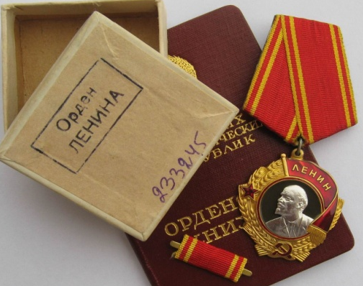
Награды
Медаль «Золотая Звезда»
Героя Советского Союза (16 февраля 1942 года)
Орден Ленина (посмертно)

Slide 14
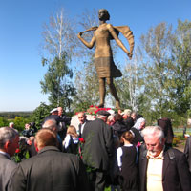
ТЫ ОСТАЛАСЬ В НАРОДЕ ЖИВАЯ
Она вернулась на свою малую родину, в село Осиновые Гаи, где ей так хорошо дышалось, где она была так счастлива. Вернулась па­мятником, воздвигнутым на народные деньги. Скульптор Михаил Салычев, словно услышав слова Довженко, изобразил её «как вдох­новенье чистой нашей юности». С косынкой за плечами, словно бы стряхнув года, пришла Зоя в сельский сквер к своим односельчанам, чтобы теперь уже навеки остаться с ними.

Slide 15
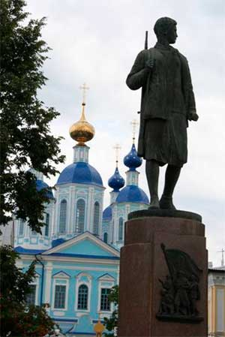
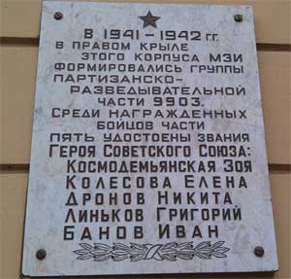
На Тамбовщине немало делается по увековечению памяти на­родной героини. В областном центре установлен прекрасный скульптурный портрет Зои, одна из улиц города названа её именем.

Slide 16
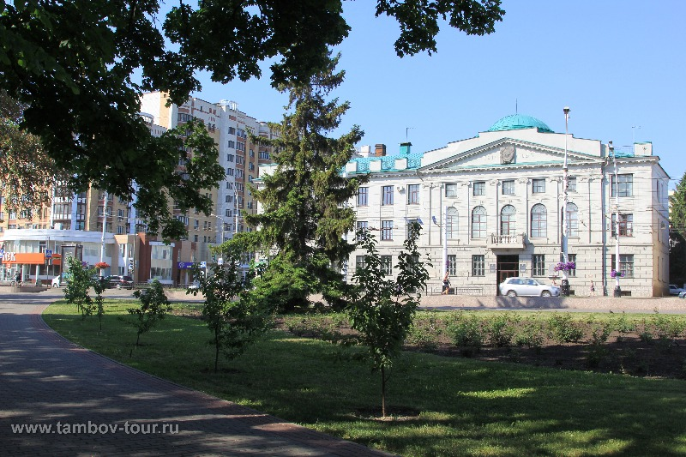
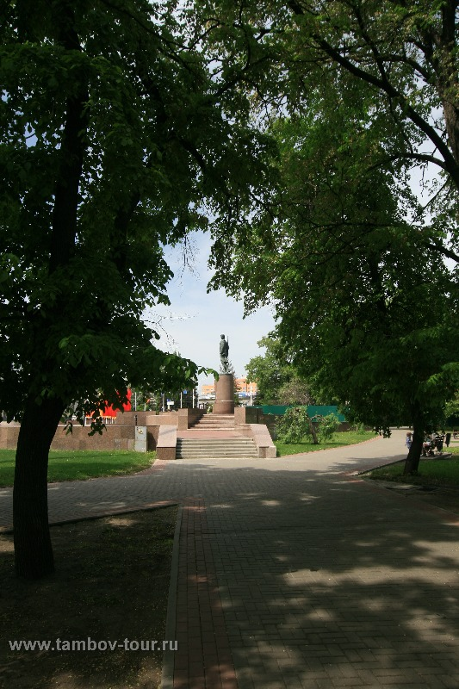
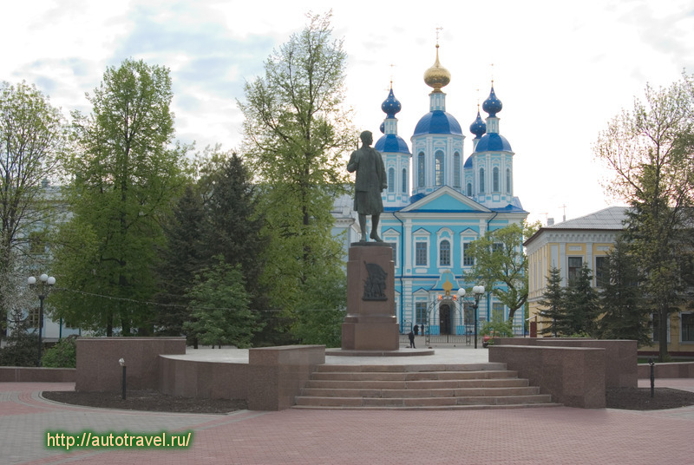
Сквер имени Зои Космодемьянской находится в центральной части города, его ограничение обозначено территорией принадлежащей Казанскому мужскому монастырю и улицами Максима Горького и Советской

Slide 17
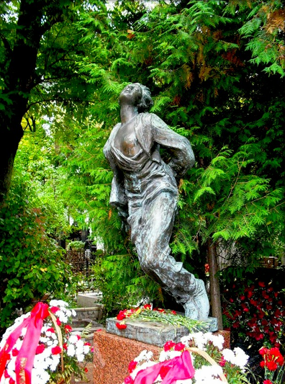
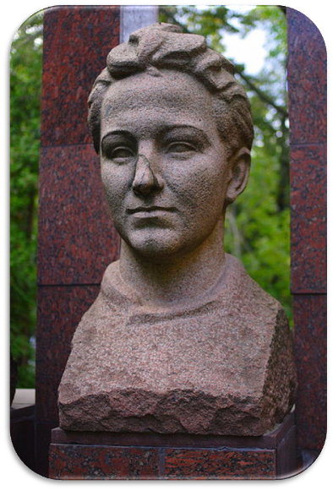
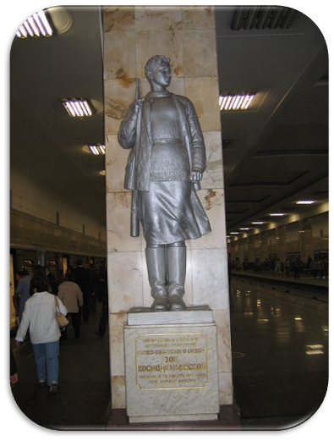
Мемориал на платформе станции метро "Измайловский парк". В Москве именем Космодемьянских – сестры и брата Александра, тоже Героя Советского Союза, – названы улица и школа, где они учились.
Памятник возле московской
школы № 201.
Памятник на станции метро
«Партизанская».

Slide 18
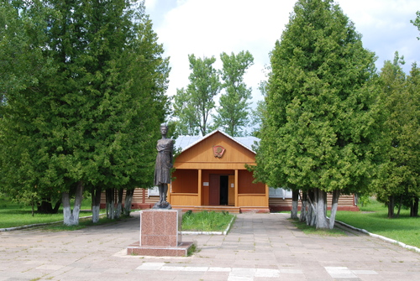
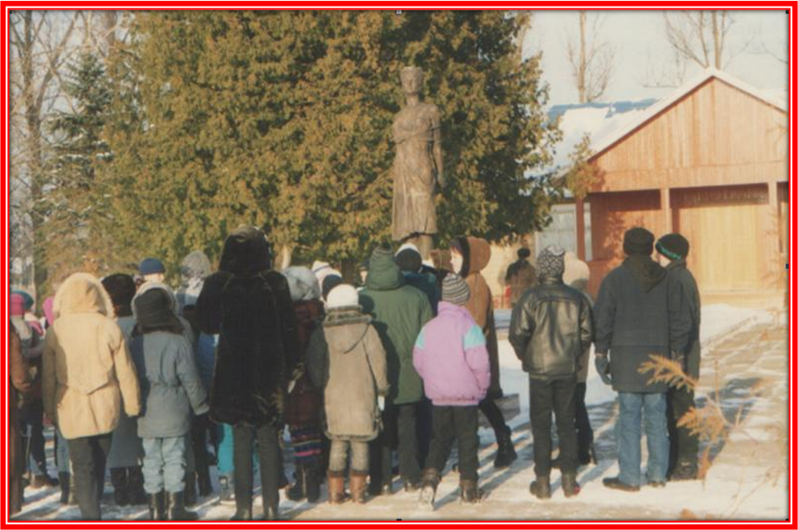
Дом-музей в Петрищево
посвящен подвигу московской школьницы-комсомолке – Зое Комодемьянской. Музей имени Зои Космодемьянской располагает множеством вещевых и фото-материалов, а так же документальными сведениями о военном времени и о подвигах войны. Экскурсия по деревне к месту казни, к месту первого захоронения, памятники и памятные знаки, посвященные подвигу Зои и ее друзьям

Slide 19
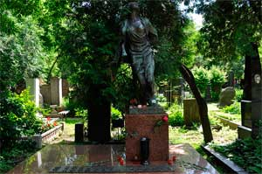
Могила Зои Космодемьянской на Новодевичьем кладбище.

